Slide 1
Тема 9. Особенности правового регулирования информационной безопасности России
План:
1. ИНФОРМАЦИОННЫЕ ВОЙНЫ И ТЕХНОЛОГИИ МАНИПУЛИРОВАНИЯ СОЗНАНИЕМ
2. ПРАВОВАЯ ПОЛИТИКА РОССИИ В СФЕРЕ ИНФОРМАЦИОННОЙ БЕЗОПАСНОСТИ
3. ПОНЯТИЕ СЕТЕВОЙ ВОЙНЫ И ЕЕ ИНСТРУМЕНТАРИЙ

Slide 2
Информационная война представляет собой совокупность информационных воздействий (явных и скрытых), направленных против враждебной стороны с целью получения заранее определенной выгоды.
Информационная война имеет два аспекта
Целенаправленные действия, предпринятые для достижения информационного превосходства путём нанесения ущерба информационным процессам и информационным системам
Воздействие на гражданское население путём распространения определённой информации
Цели информационной войны:
Контроль за информацией и информационным пространством государства. Дестабилизация институтов власти. Влияние на политические решения государства.
Дестабилизация экономики, беспрепятственный доступ к ресурсам. Уничтожение наукоемких производств.
Навязывание ценностей и взглядов. Внедрение собственных идеалов путем уничтожения исконных.

Slide 3


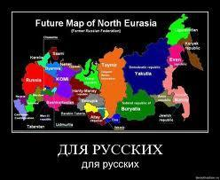
Виды информационной войны
Информационная война против личности.
Информационная война против общества.
Информационная война против государства.

Slide 4
Составные части и стратегии информационной войны
Основные стратегии, используемые СМИ
Составные части
Использование внушения
Перенос частного факта в сферу общего
Использование слухов
Замалчивание одних фактов и выпячивание других
Метод фрагментации
Создание своей реальности
Поляризация общества через навязывание дуального противопоставле-ния – «свой-чужой» и т. п.
«Выброс» в медийную среду большого количества разнообразной информации, затрудняющий понимание реальности
Нагнетание атмосферы безысходности и страха
Фальсификация истории
Психологическая операция
Меры безопасности
Электронная борьба
Информационные атаки
Дезинформация

Slide 5

Подмена понятий
Результаты физических войн против России:
Применение обычного оружия против России оказалось катастрофичным для самого агрессора.
Россию НЕВОЗМОЖНО подчинить силой оружия.
Её можно уничтожить только изнутри.
Суть информационно-психологической войны заключается в нанесении народу тяжелой культурной травмы.

Slide 6
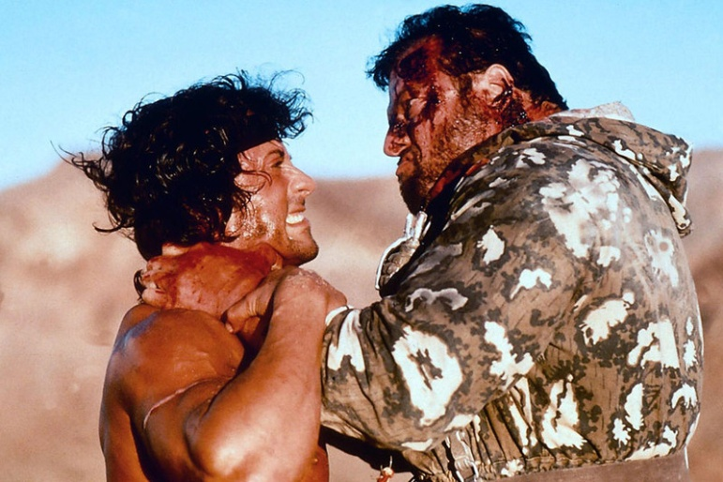
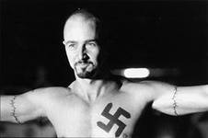
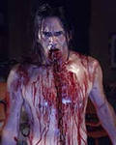

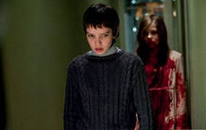
Культурная сфера

Slide 7
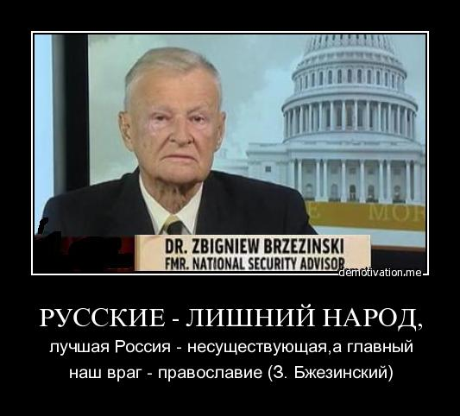

Slide 8
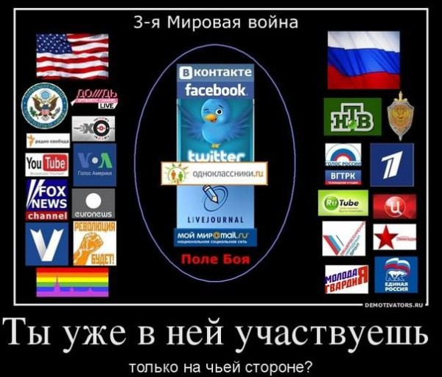

Slide 9
Заключение
Запад сумел извлечь из информационной войны против России и СССР следующую выгоду:
Уничтожение главного политического конкурента;
Согласие по всем внешнеполитическим вопросам;
Вход на огромный, беззащитный постсоветский рынок;
Устранение торгового конкурента на многих рынках планеты;
Поток умных и образованных мигрантов;
Одностороннее разоружение России;
Бесплатный доступ к природным ресурсам республик бывшего СССР;
Выплата финансовой дани.

Slide 10
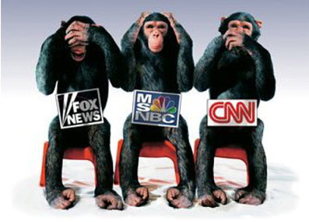
Антироссийская агитация
состоит в попытке убедить россиян в истинности ряда выгодных Западу идей. Некоторые из этих идей откровенно лживы и нелепы, другие представляют собой качественное искажение реальных фактов.

Slide 11
Основные точки пропаганды.
Россия убога и позорна
Суть идеи проста и интуитивно понятна: Россия безнадёжно убога абсолютно во всех вопросах своего бытия. Российские товары плохи и неконкурентоспособны. Российские чиновники ленивы и вороваты. Российские дети — дебилы, российские взрослые — алкаши, российские старики — нищие зомби. В России плохо абсолютно всё, позорная Россия может вызвать у нормального человека разве что горький смех или брезгливое сочувствие.
Эта идея является одной из базовых: её носители становятся гораздо восприимчивее ко всем остальным русофобским идеям.

Slide 12
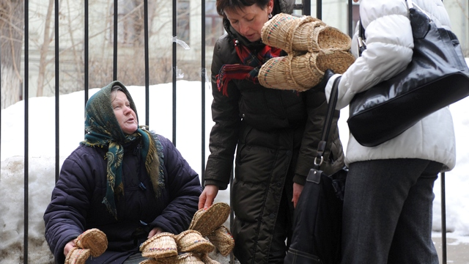

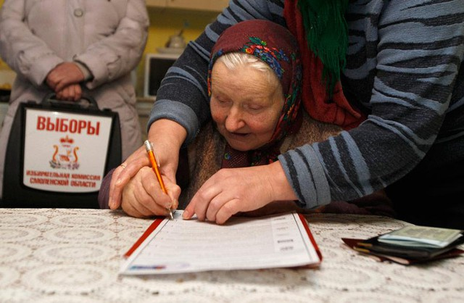
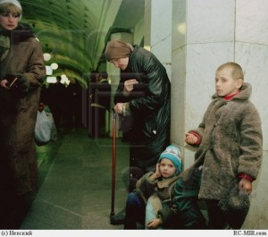

Slide 13
Запад несравнимо лучше России
Запад является бесконечно более развитым и цивилизованным, чем Россия. Там больше свободы, больше порядка, больше денег и даже больше доброты. Западные товары по умолчанию лучше отечественных, а западные политики — неизмеримо честнее и умнее российских.
Выгода: это и поддержка других исходящих от мудрого Запада идей, это и стремление «голосовать ногами», эмигрировав в какую-нибудь западную страну.

Slide 14
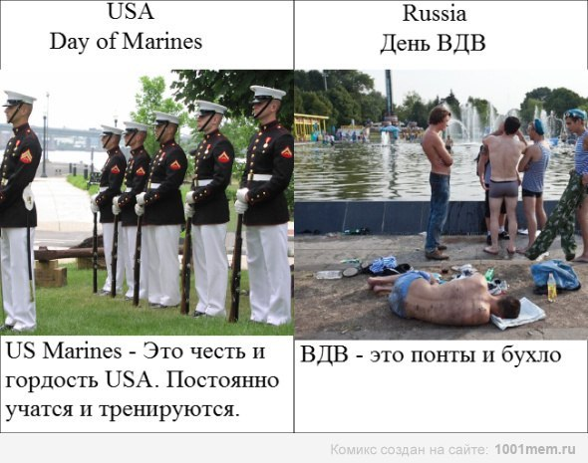

Slide 15
Патриотизм — для дураков и подлецов
Суть: патриотизм устарел, нормальный человек должен быть космополитом, гражданином мира. Дескать, не надо путать государство со страной: абстрактную Россию можно любить, а вот конкретных её представителей — власти, бизнес, народ — надо ругать и ненавидеть. В любом случае, общечеловеческие ценности важнее всего.
Согласно логике этой идеи, настоящими предателями, наоборот, являются патриоты России, которые предают общечеловеческие ценности ради своих шкурных интересов.

Slide 16
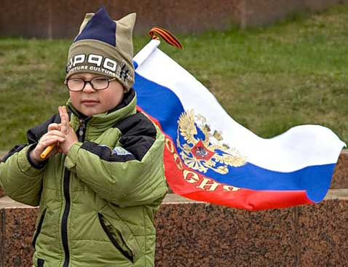

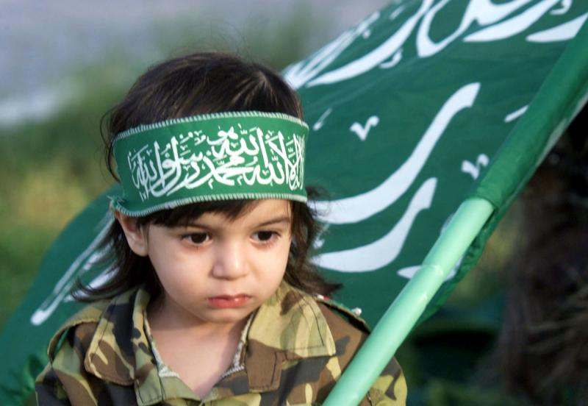
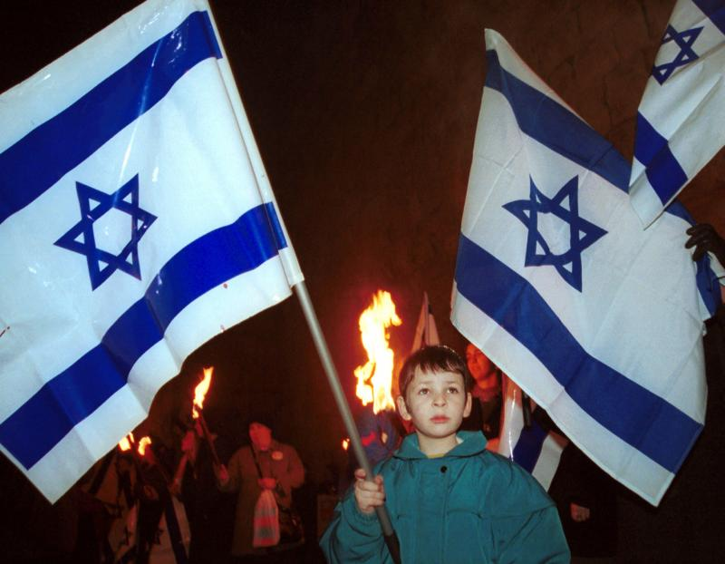

Slide 17
Россия катится в пропасть
Сейчас в России жить плохо, однако это ещё цветочки: дальше будет ещё хуже. Россия гибнет, она нищает, вымирает и истощает свои природные ресурсы. Выхода нет. Ещё немного, и наступит самая настоящая катастрофа.
Вывод? Надо или скорее свалить из этого обречённого места на Запад или — лучше — начать борьбу против ведущего Россию в пропасть Кремля.

Slide 18
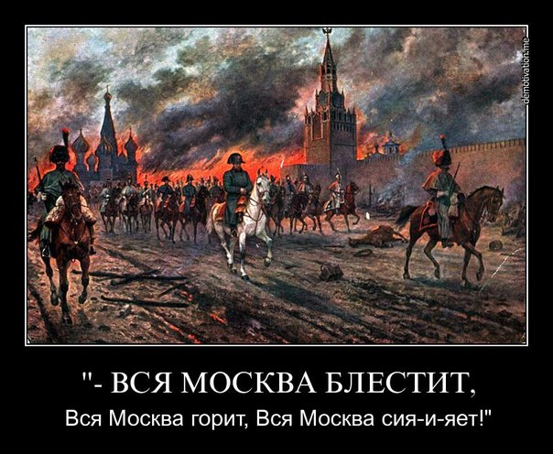

Slide 19
У России нет врагов
Пример пропаганды идеи «только параноики думают, будто у России есть враги».
Суть в том, что страны Запада желают России только добра, и что единственный враг России — это она сама.
Когда кто-то утверждает, что Россия — заслуживающая уничтожения недострана, он просто честно говорит справедливые вещи для нашей же собственной пользы.
Всерьёз говорить о врагах России могут только параноики или штатные кремлёвские пропагандисты.
Задача — повысить доверие к приходящей с Запада информации и заранее дискредитировать попытки разоблачения русофобской лжи.

Slide 20
Государство ваш враг
Типичный пример раздувания ненависти к чиновникам.
Согласно этому чиновники, политики и госслужащие являются врагами народа. Таким образом, считается правильным поддерживать любые выступления против государства: вплоть до террористических актов.
Задача прозрачна: чем слабее власть, чем меньшей поддержкой общественности она пользуется, тем легче Западу пробивать свои цели в России.

Slide 21
Россия для русских
На первый взгляд, это даже пророссийский тезис. Однако он элементарно раскручивается, например, до «русских людей обижают на Кавказе», «хватит кормить Кавказ» и, наконец, до закономерного «Кавказ нам не нужен».
Смысл в том, чтобы раздуть сепаратистские настроения и ослабить Россию межнациональной рознью. В идеале — расчленить Россию на несколько меньших по размеру государств, как это удалось сделать в 1991 году с СССР.

Slide 22
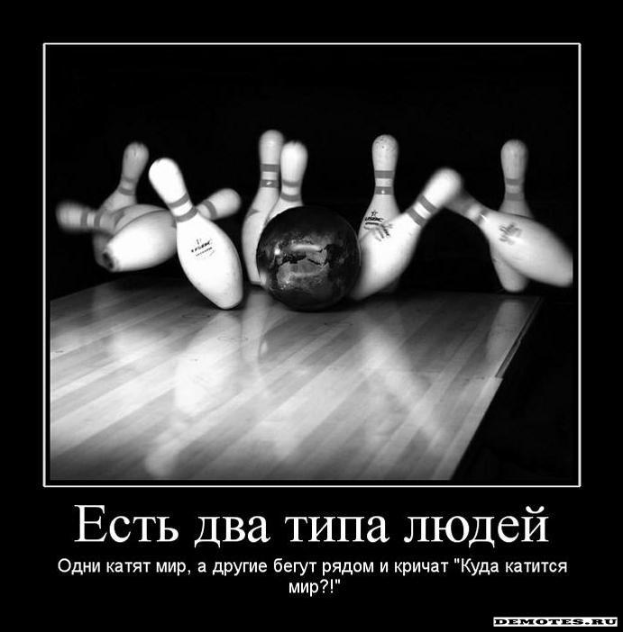

Slide 23
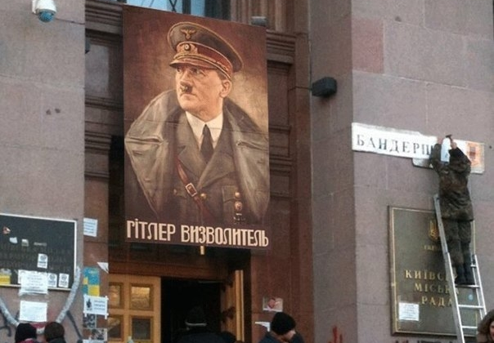
Герой нашего времени?

